Slide 1
Miljöbevisthed Forbindelsen imellem miljöbevidsthed og eksamensresultater blandt unge i landdistrikterne i Island
Þorlákur Axel Jónsson
Brynhildur Bjarnadóttir
Háskólinn á Akureyri 2014

Slide 2
Den arktiske diskurs
Klima ændringer, „global warming“ har større effekt i arktiske områder en i andre verdensdele (IPCC, 2007).
Diskurs om at miljøbevidsthed, tanker um naturen og dennes ændringer, er på anden vis i arktiske lande/norden en i bysamfund i mere sydligt beliggende lande (Arctic social indicators, 2010).
Optimistisk holdning til udviklingen af miljøet tages som tegn for „ mangelfuld forståelse af naturens indre“ jfr. PISA 2006 (Námsmatsstofnun 2010)

Slide 3
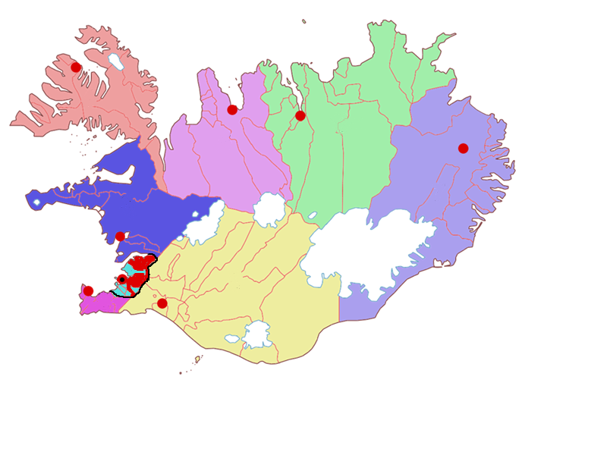
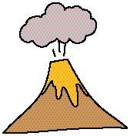
Island: antal indbyggere 2006
Landet:
112.465
38%
1,1 pr. km²
Hovedstadsregionen: 187.426
62%
180 pr. km²
Notes:
Et land delt op i to parter
En hovedstad, næsten deler af befolkningen
Land
I samfundsdebatten er denne opdeling udbredt
Den institution – Námsmatsstofnun – der foreligger og gör rede for nationale eksamaner deler landet traditionelt op i disse to parte eller i diss 9 parte vi ser her
Kön er en anden variabel sem göres rede for
Den pædagogiske forskning har ikke været sælig optaget af elevers sociale baggrund
Ung forsker taler um klasse-fobia i forskningen

Slide 4
Data
PISA 2006 måler miljöbevidsthed, 4 indikatorer
Opmærksomhed (ENVAWARE) på miljømæssige sager/problemer (5 sp.)
Optimisme (ENVOPT) til fremtidig udvikling af miljøsager (6 sp.)
Bekymringer (ENVPERC) for miljøsager(6 sp.)
Ansvasfuld holdning (RESPDEV) til miljøbeskyttende foretagender, ansvar overfor bæredygtig udvikling (7 sp.)
National eksaminer i 10. klasse 2006 i mat., isl., naturfag
N = 3765
Notes:
Nye muligheder i forskningen
Indikatorer for miljøbevidsthed:

Slide 5
PISA 2006 Island
Opmærksomhed (ENVAWARE)
Sterk jákvæð tengsl við einkunnir í heild (pooled sample) í OECD (corr. 0.45)
Sterk jákvæð tengsl við félagslegan bakgrunn (ESCS)
áberandi lítil umhv.meðvitund á Ísl. þó frammistaða sé í slöku meðallagi (box: lower performance, less awareness)
Ísl. v. lítillar meðvitundar um hnattræna hlýnun
corr. med karakter på skoleviveau
Optimisme (ENVOPT)
Veik neikvæð tengsl við einkunnir í öllum OECD löndunum (corr -0.17)
Tengsl milli lágrar þjóðfélagsstöðu og umhv.bjartsýni
Líka á Ísl.
corr. med karakter på skoleviveau
Bekymringer (ENVPERC )
Unglingar hafa áhyggjur af umhverfismálum
Litlar áhyggjur á Ísl., sbr. Tékkland og Ísland
Engin tengsl við einkunnir í heild í OECD, jákvæð í 18 löndum
Neikvæð tengsl við frammistöðu í náttúruvísindum á Ísl.
Engin tengsl við ESCS í OECD í heild, jafnvel meiri áhyggjur hjá lágt settum
Ansvarlighed (RESPDEV)
Veik jákvæð tengsl við einkunnir í öllum OECD löndum (corr. 0.18)
Lítil ábyrgð á Ísl.
Sterk tengsl tengsl við frammistöðu í náttúruvísindum á Ísl.
Jákvæð tengsl við félagslegan bakgrunn (ESCS)
corr. med karakter på skoleviveau

Slide 6
PISA 2006 i verden
Forskel imellem Canada og USA
ENVAWARE, ENVOPT, ENVPERC, RESPDEV (Lin og Shi 2014)
Forskel internt i Canada
imellem imigrant studenter og hjemmeboende
ENVAWARE, ENVOPT (Areeattamannil og Kaur 2012)
Flemish data
Skoler og
social baggrund påvirker ENVAWARE (Pauw et.al.2010)
....

Slide 7
Spørgsmål
Er der en forskel på Landet og hovedstadsregionen angående miljøbevidsthed blandt unge i slutningen af den skolepligtige alder?
Er der samme forskel og angående andre variabler?
Social baggrund (4 indikatorer)
Hjemmets jordiske goder (4 indikatorer)
Uddannelses praksis (4 indikatorer)
Udannelses resultater (3 indikatorer)
Hvilke variabler er forbundet með miljøbevidsthed?
Er det indbygger pr. km²?

Slide 8
Resultater:

Slide 9
Notes:
Jeg minder om at vi er næsten kun i forbindelse med PISA undersøgelserne at vi ved noget om forbindelsen imellem social baggrund og andre forhold indenfor uddannelsesforskning.
Og her ser vi forskel imellen Land og By:
Social baggrund, Byen højere
Hemmets jordiske goder, Byen højere
Uddannelsespraksis Landet højere
Uddannelsesmæssige resultater Byen højere
Ikke angående indikatorer for miljøbevidsthed
Undtagen miljømæssige bekymringer

Slide 10
Implikationer
Generelt er der forskel imellem Landet og Hovedstadsregionen angående;
elevenes sociale baggrund
hjemmets jordiske goder
naturfagets didaktik
skolegangens resultater (karakter) i alle fag
Men ikke angående indikatorerne for miljøbevidsthed
Undtagen „bekymring“ for bestemte miljømæss. emner
Er forskel på enkelte spørgsmål inden indikatorene for miljøbevidsthed der oplyser sagen?
Notes:
Hvordan skal det tolkes at:
Der er ikke forskel imellem Landet og Hovedstadsregionen angående
Indikatorer for miljøbevidsthed: Opmærksomhed på miljømæssige sager/problemer, optimisme til fremtidig udvikling af miljøsager og holdning til miljøbeskyttende foretagender, dvs. ansvar for bæredygtig udvikling
Það eitthvað annað sem ræður umhverfisvitundinni

Slide 11
Notes:
Tabel 2: Forskel imellem ... har med forskelen imellem Landet og Byen at göre på enkelte spörgsmål af indikatorerne ... om det viser sig et mönster, fx. om der er svar om de samme ting der er signifikante. Det er ikke én bestemt faktor der gør sig mere gældende end andre: der er ikke forskel imellem Land og By på én bestemt miljøsag udover andre. Kun „luftforurening“ er signifikant 2 gange, men den bliver spurgt om 4 gange.

Slide 12
Hvilke variabler er forbundet med miljøbevidstheden?

Slide 13
Notes:
Piger melder om mindre opmærksomhed på / kundskab til miljøsager og de melder mere ansvarsful holdning til bæredygting udvikling end drenge.
Drenge er mere optimistiske og mindre bekymret overfor miljøets udvikning i de kommende årtier.
Eftersom den økonomiske- sociale og kulturele status af eleverne er højere, detso meldes der om større opmærksomhed over miljøsager og større ansvar overfor bæredygtig udvikling. Husk at begge indikatorer er lave for Island i forhold til andre OECD land og at korrelationen er svag.
Hjemmets materielle goder er på samme (svage) vis forbundet til opmærksomhed på miljøsager. Der er ingen stærk forklaringspotentale i den forbindelse.
Naturfagets didaktik (SCAPPLY) er forbundet med både opmærksomheden på miljøsager og ansvar for bæredygtig udvikling. Elevernes bud på i hvor stort omfanget af elev-interaktion er, har de samme forbindelser til Opmærksomheden (ENVAWARE) og ansvarsfulhed (RESPDEV). Derimod har skønnet for hvor vidt de har lov til at studere selv i naturfaget ingen sammenhæng med miljømæssige holdninger.
Der den største sammenhæng imellem karakter i naturfag på nationaleksamen i 10. klasse og indikatorene for Opmærksomhed på miljøsager og ansvarsfuld holdning (RESPDEV), muligvis også for mindre bekymringer.
Diskussioner?
Er det selve beboelsens tæthed der forklarer forskelling miljøbevidsthed?

Slide 14
Island
Landet:
indbyggere 1 pr. km²
Hovedstadsregionen: indbyggere 180 pr. km²

Slide 16
Sammenfatning
Miljøbevidstheden
er ikke forsekllig imellem Land og Hovedstad
selv om Land og Hovedstad er forskellige på forvented vis på andre variabler
er ikke forbundet med indbygger pr. km² i landdistrikterne
angående Opmærksomhed forbundet med køn, social baggrund og karakterer i naturfag; og i mindre grad hjemmets materielle goder og bestemt uddannelsespraksis
angående ansvarsfuld optræden for bæredygtig udvikling følger samme mønster men i mindre grad
Islandske unge er
ikke et eksempel på at miljøbevidsthed er anderledes i tyndtbefolkede områder end i (mindre) bysamfund
har ensarted miljøbevidsthed
Hvor skal vi rette vores opmærksomhed i forskningen?
De indikatorer PISA bruger for at kortlægge miljøbevidstheden?
Den arktiske diskurs?
Nationalismen/“islandskheden“ (jfr. danskheden)/ nations-begyggelsesprocesen?

Slide 17
Tak for denne gang!

Slide 18
Extra: Aukaefni

